Slide 1
Meldcode-stappenplan
Stap 1: Breng signalen in kaart
Stap 2: Overleg met deskundige collega of Veilig Thuis
Stap 3: Praat met de cliënt
Stap 4: Weeg het geweld
Stap 5: Beslis: Is melden nodig? Is hulpverlening nodig?

Slide 2
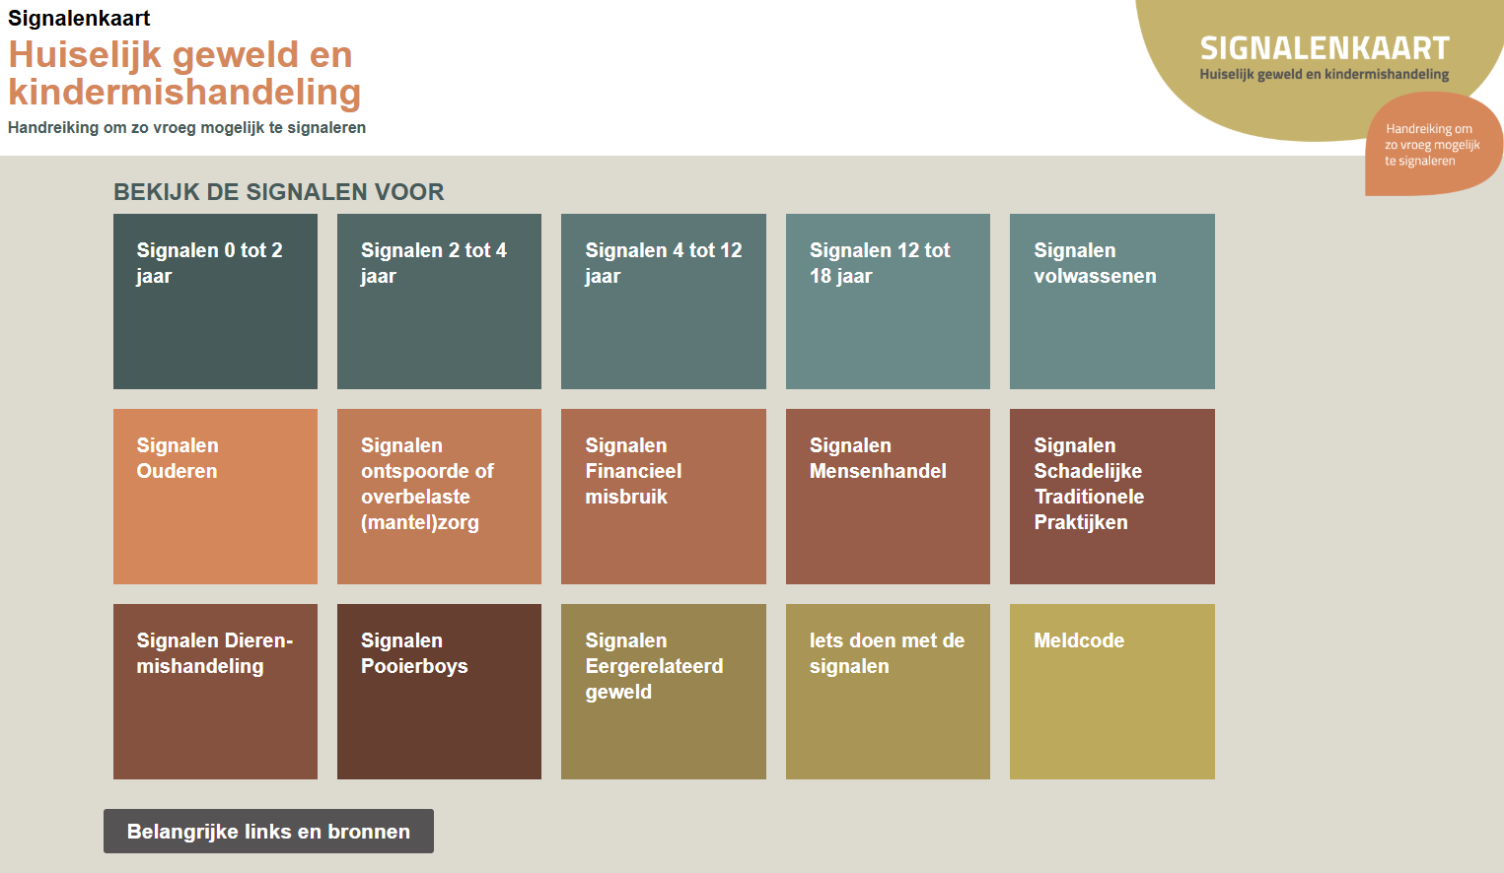
Hulpmiddel signalenkaart.nl

Slide 3
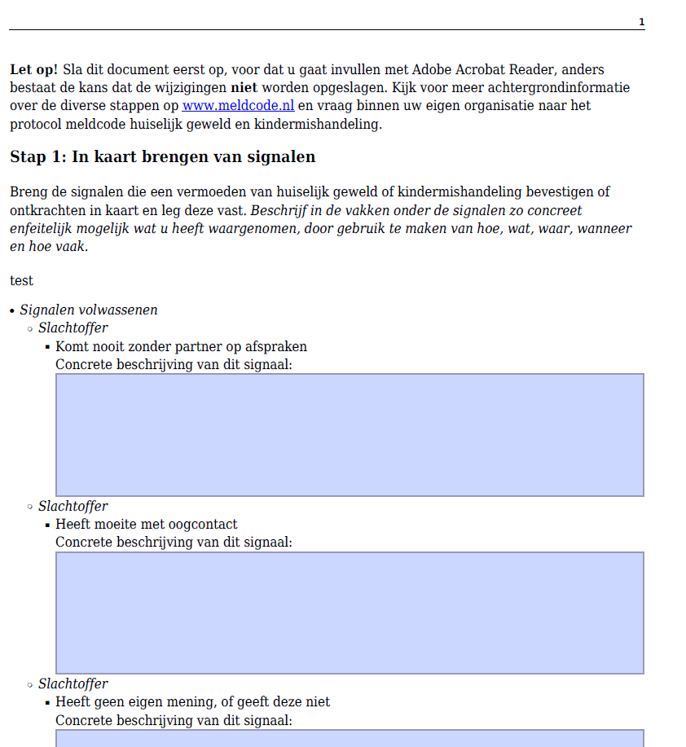
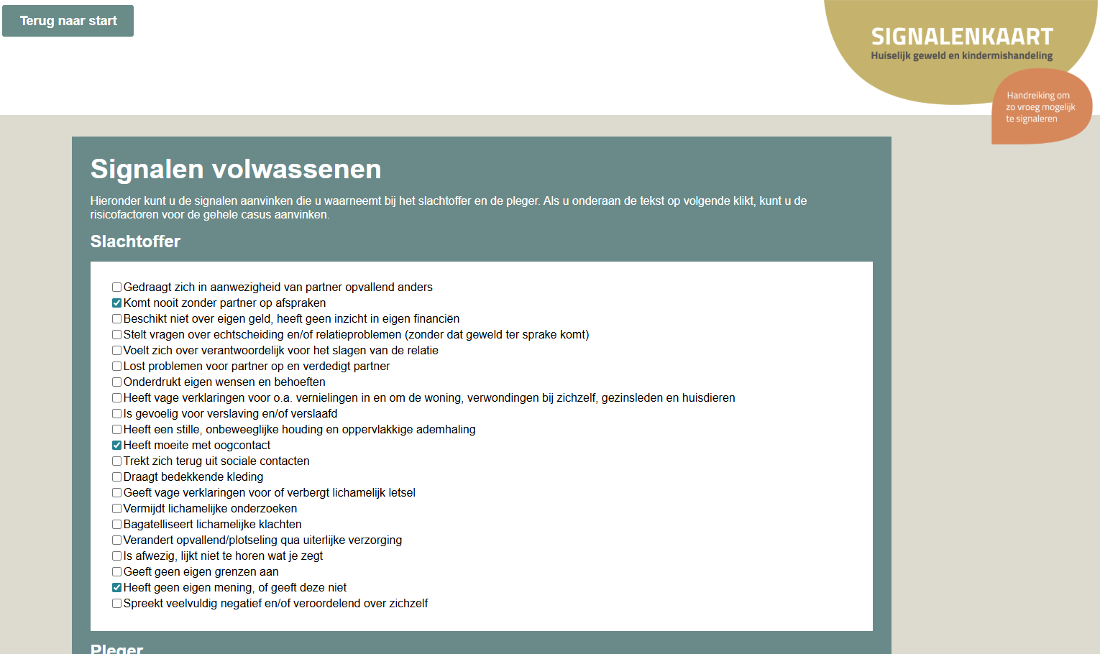
Signalenkaart.nl
Invullen signalen en risicofactoren
Download PDF

Slide 4
Stap 4: Afwegingskader
Is er vermoeden van geweld op basis van eerdere stappen?
Is er sprake van acute of structurele onveiligheid?
Ben ik in staat zelf effectieve hulp te bieden of organiseren?
Aanvaarden van hulp?
Leidt de hulp tot gewenst resultaat?

